Slide 1
Informationssystem 3 Del 4: Master data management system
Erik Perjons
DSV, Stockholms Universitet

Slide 2
Masterdata och Master data management system

Slide 3
Vad är masterdata?
Domändata – data om verksamheten eller verksamhetsområdet, och som kan delas in i:
Transaktionsdata – är data om transaktioner såsom beställningar, fakturor, bankomatuttag, mobilsamtal, produktionsförfrågningar. Representerar affärshändelser i organisationen. Volymen av denna data ökar snabbare än vad som gäller för masterdata. Transaktionsdata måste releteras till masterdata för att få mening
Masterdata – är data som är centrala ”affärsobjekt” och som ofta används i flera olika processer och system, såsom kund, produkt och leverantörer. Volymen av denna data ökar generellt sett långsammare än transaktionsdata

Slide 4
Varför MDM-system?
Problem som ett master data management-system (MDM-system) hanterar: Om masterdata är utspridd på många olika system så finns det alltid en risk att det finns felaktig och inkonsistent (oförenlig) information om kunder, leverantörer och produkter, till exempel stavning av namn, förkortningar, adresser.
Orsak till felaktigheter och inkonsistet info kan vara förändringar i till exempel kunddata på grund av flytt, giftemål, etc. som inte uppdaterats i alla system
Order-
mottagning
Produktions-
avdelning
Leverans-
avdelning
Produkt ID 202233. Samsung
Produkt ID 202233, SMART-TV
Produkt 202234
ITS
ITS
ITS

Slide 5
Varför MDM-system?
Följdproblem (det vill säga problemet på föregående slide kan ses som en orsak till problemen listade här):
Kunden får inte det som är beställt – då fel leveransadress finns i system. Detta tar tid att fixa till för organisationen.
Om samma produkter kallas olika saker och om en och samma kund benämns med olika stavning på namnet så framstår inte företaget som särskilt organiserat - och förtroendet skadas
Rapporting av olika slag kan försvåras då man till exempel inte vet vilken stavning som ska användas
När man summerar/aggregerar data så kan felstavningar ge felaktigt resultat i summeringar. Det finns då en risk som gör att man satsar på fel kundgrupper
Felaktig och inkonsistent information om kundens address
orsak till
Kunden får inte det som är beställt

Slide 6
Vad är ett MDM-system?
Ett MDM-system - är ett IT-system som håller korrekt information om kunder, leverantörer och produkter och annat
Här finns den korrekta stavningen av produkter, kunder och leverantörer
Här finns en korrekt beskrivning av produkter, med dess egenskaper som till exempel produktnummer och namn
Här finns tillåtna kategoriseringar, inklusive hierarkier av kategorier (till exempel hierakin: mat-frukt-bär-hallon, eller hierarkin: mat - färskvaror - hallon)
Här kan även finnas korrekta definitioner av termer
”One version of the truth”
MDM-
system

Slide 7
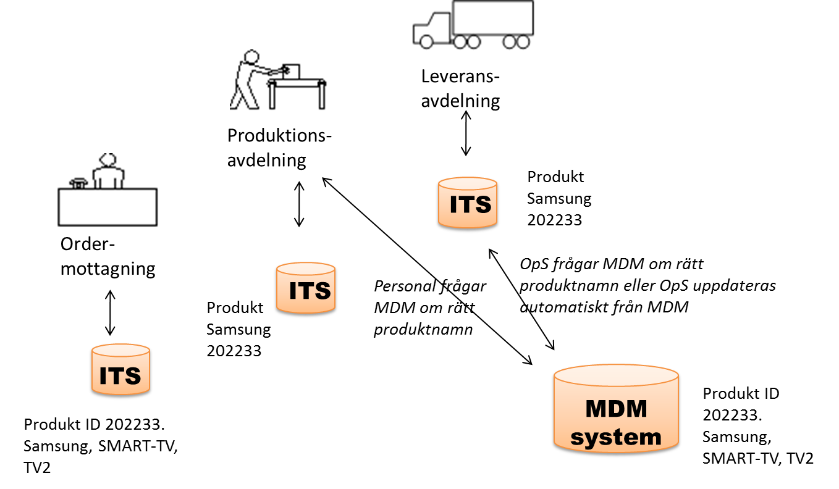
Hur används ett MDM-system?
Anställda i organisationen kan tillfråga MDM-systemet om den korrekta informationen som ska användas i organisationen
Särskilt användbart vid rapportering som kräver korrekt information för internt och externt bruk

Slide 8
Om MDM-system saknas
Om en organisation inte har ett specifikt MDM-system så brukar organisationen bestämma vilka av de andra IT-systemen som ska fungera som så kallad master for olika masterdata, vilka system som ska ha korrekt information om kunder, produkter och leverantörer
Order-
mottagning
Produktions-
avdelning
Leverans-
avdelning
Produkt ID 202233. Samsung
Produkt ID 202233, SMART-TV, Samsung
Produkt 202234
ITS
ITS
ITS

